Slide 1
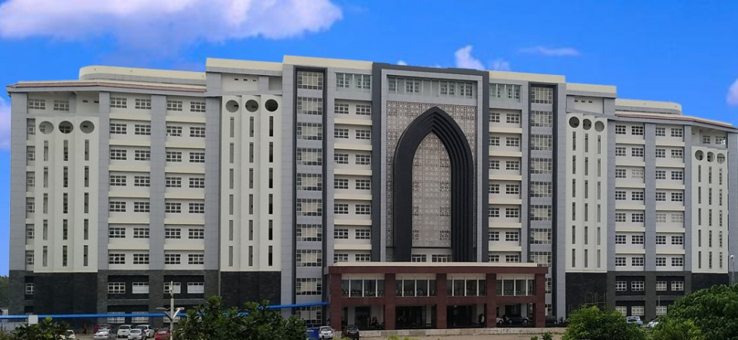

RESERVASI
RESTAURANT

Slide 2

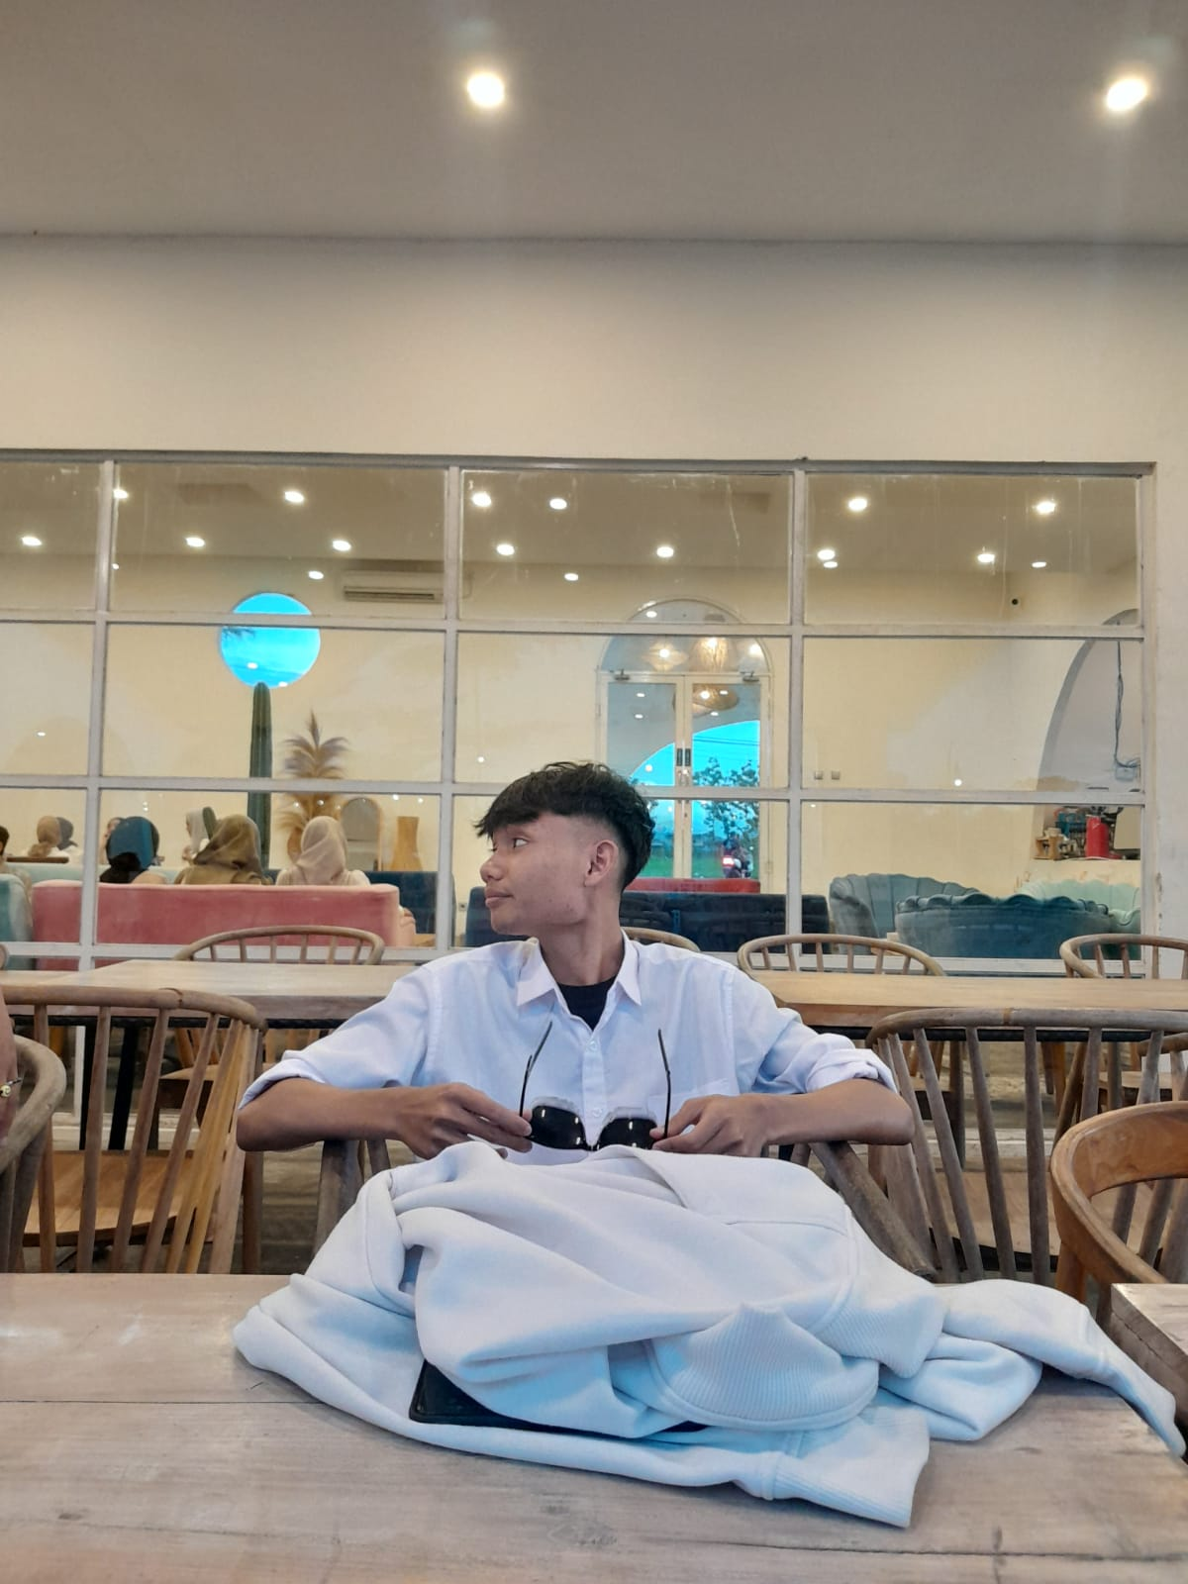
Pemrograman Berorientasi Objek
RESERVASI
RESTAURANT
Nama : Bagus Tegar Raharadiansyah
NIM : 2200018199
Kelas : E
https://github.com/Bagustegar199/Project-Reservasi-Restaurant

Slide 3


DESKRIPSI
Aplikasi ini adalah program sederhana untuk mengelola operasi dasar di sebuah restoran. Aplikasi ini dirancang untuk simulasi sederhana pengelolaan restoran dengan kemampuan menampilkan menu, membuat reservasi, menampilkan reservasi, menambahkan pesanan ke keranjang belanja, menampilkan struk, dan keluar dari aplikasi.

Slide 4

FITUR - FITUR
Buat Reservasi
Tambahkan ke Keranjang
Tampilkan Menu
Tampilkan Reservasi
Tampilkan Struk

Slide 5

ALUR KERJA
Pertama kita harus memilih opsi dulu jika memilih satu akan menampilkan menu yang tersedia setalah itu akan membuat reservasi pada opsi ke dua jika sudah membuat reservasi lalu ke opsi ke tiga menampilkan reservasi untuk opsi ke empat untuk menambahkan menu ke dalam keranjang jika sudah akan ke opsi ke lima untuk menampilkan hasil struk yang sudah dipesan oleh pelanggan, opsi ke enam keluar dari program.

Slide 6

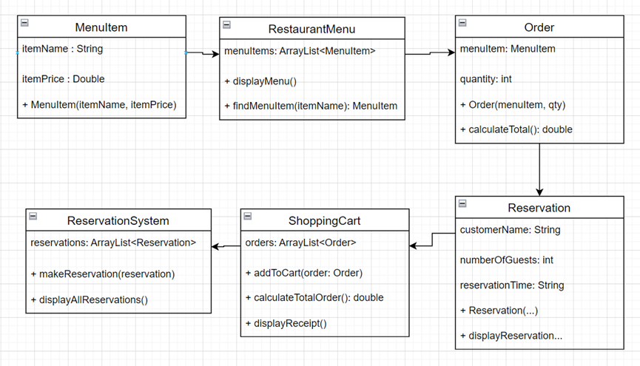
DIAGRAM CLASS

Slide 7
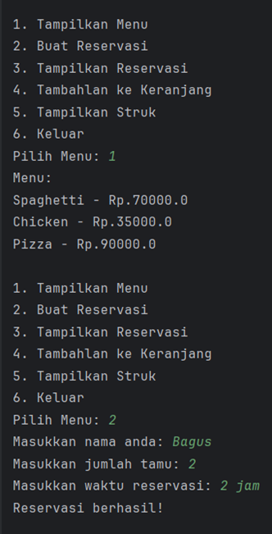
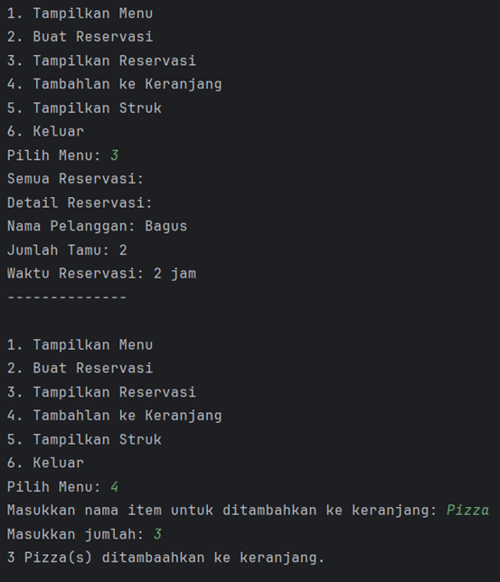
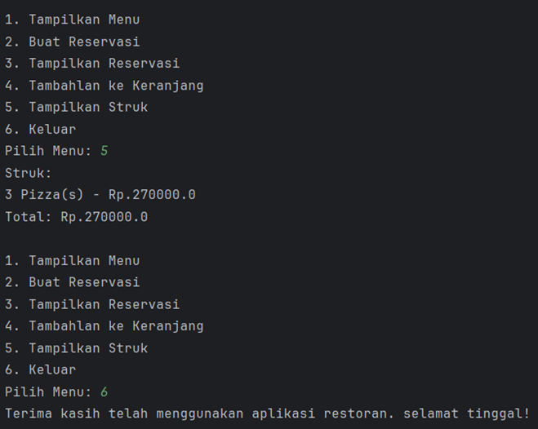
RANCANGAN ANTARMUKA

Slide 8
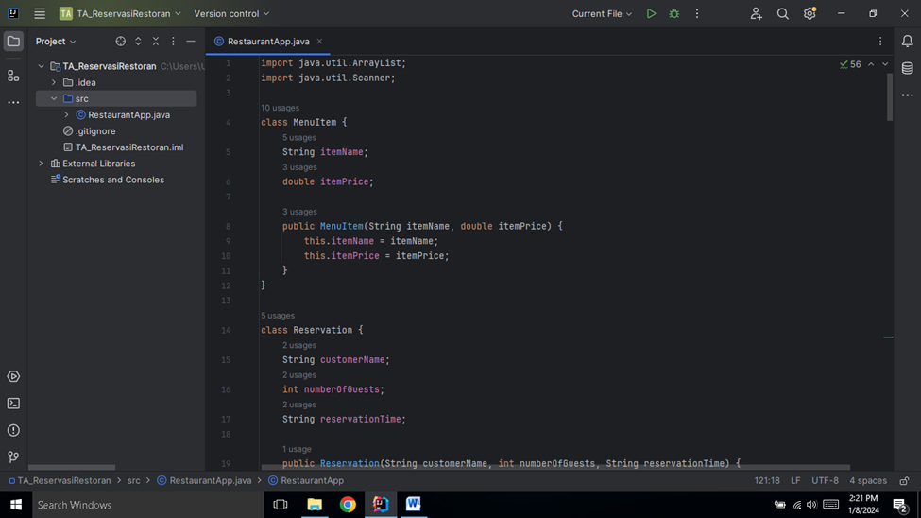
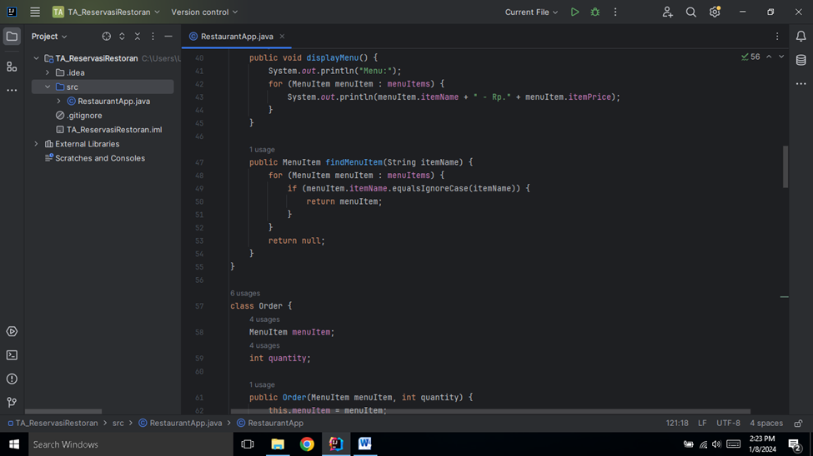
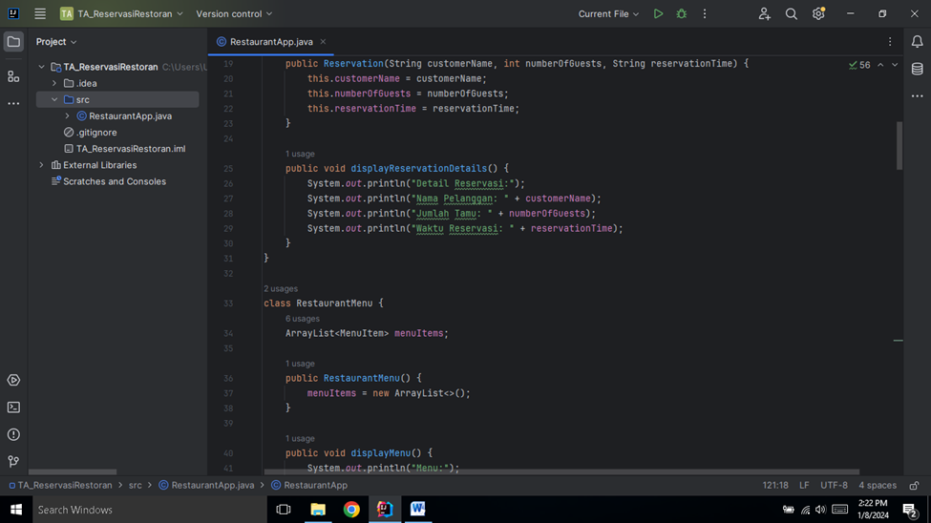
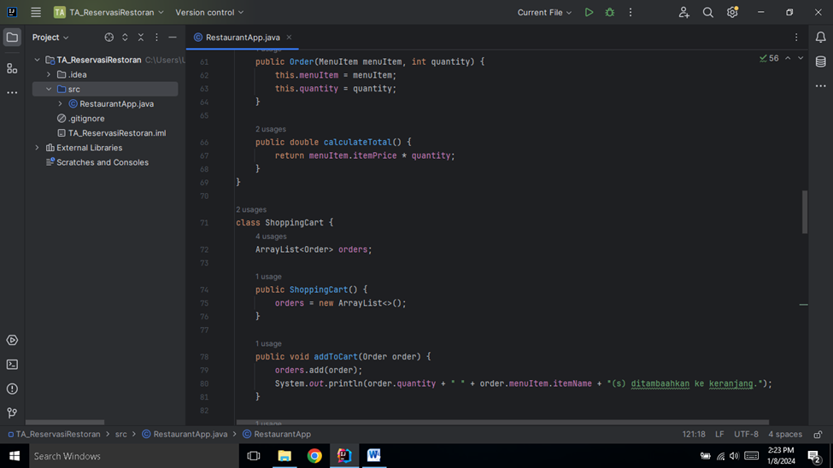
CODINGAN DI IDE

Slide 9
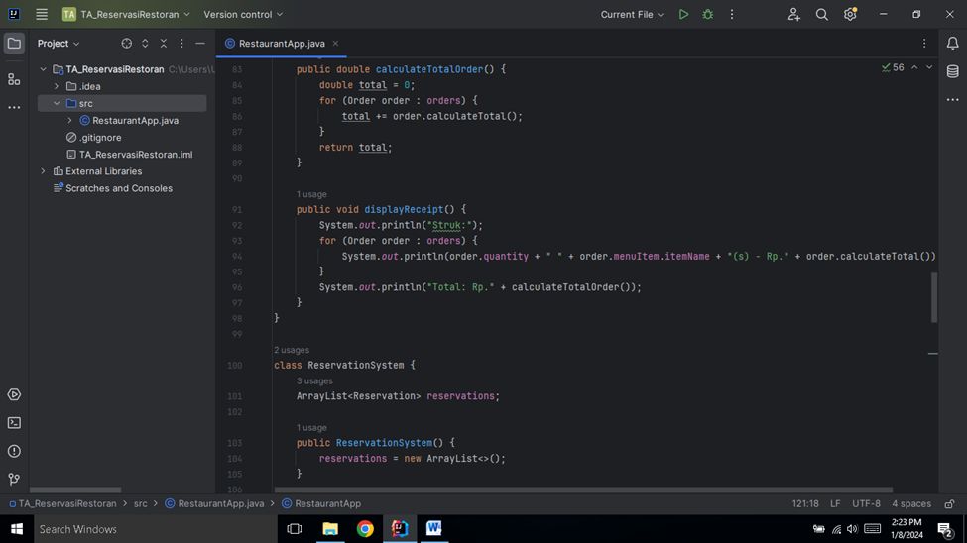
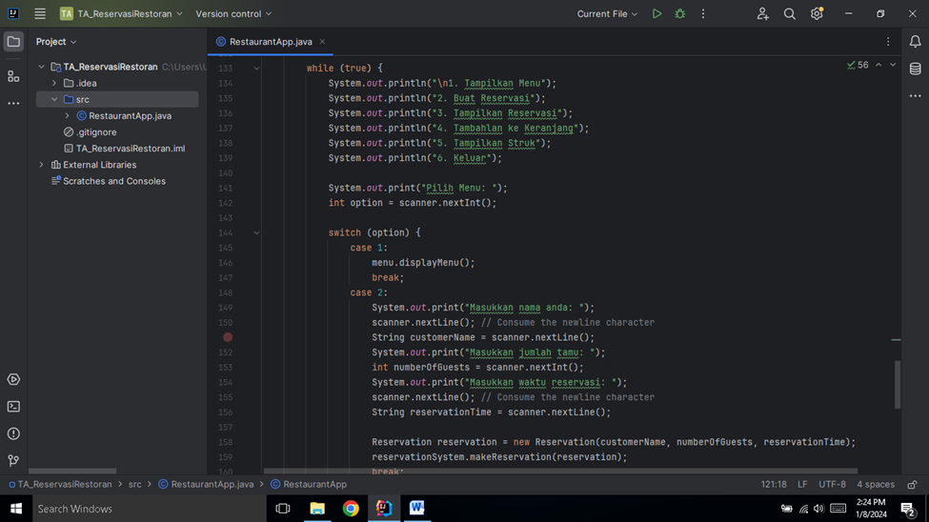
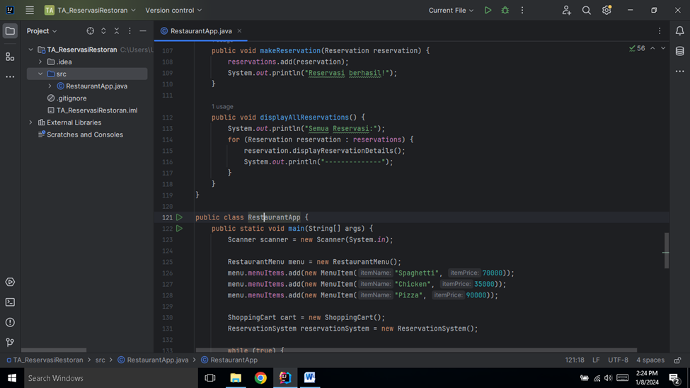
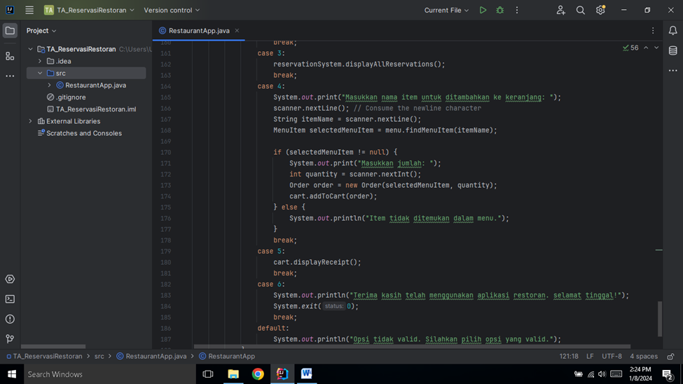
CODINGAN DI IDE

Slide 10
TAMPILAN LUARAN PROGRAM

Slide 11
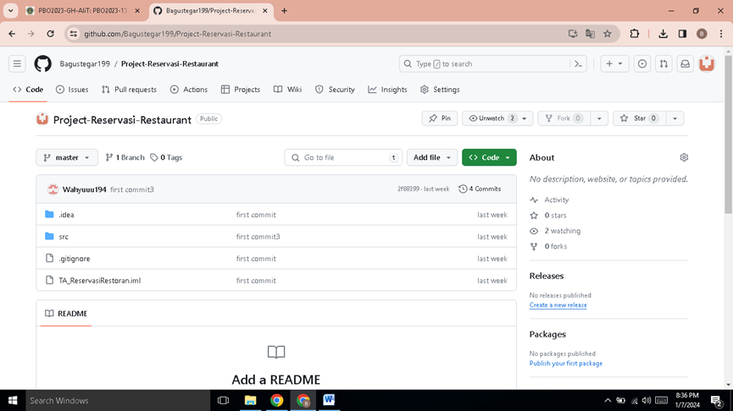
HALAMAN GITHUB

Slide 12


THANK YOU
@bagustrgh_

